Slide 1

Validering KA-Webb
Leverantör
Användarstöd uppdaterat 2024-08-20

Slide 2
Senaste uppdateringar i användarstödet
2024-08-20: Tillgänglighetsanpassat bilder och texter till bilderna

Slide 3
Avsnitt
Validering
Information om Validering
Skapa handlingar
Registrera en Gemensam planering (GP)
Registrera en Informativ rapport (IR)
Registrera en Slutredovisning (SR)
Avvikelserapporter
E-handelsflödet
Inleverans

Slide 4
Validering
Validering innebär en bedömning och dokumentation av en persons kunskaper och kompetens oberoende av hur de har förvärvats.
All validering utgår från erkända kunskaps- och kompetenskrav.
För att utföra en validering måste du ha ett tydligt mandat från ansvarigt branschorgan, en arbetsmarknadspart eller huvudman inom utbildningssektorn.
Du måste även ha tillgång till lärare, bedömare eller examinatorer som är behöriga att utfärda ett kompetensbevis.

Slide 5
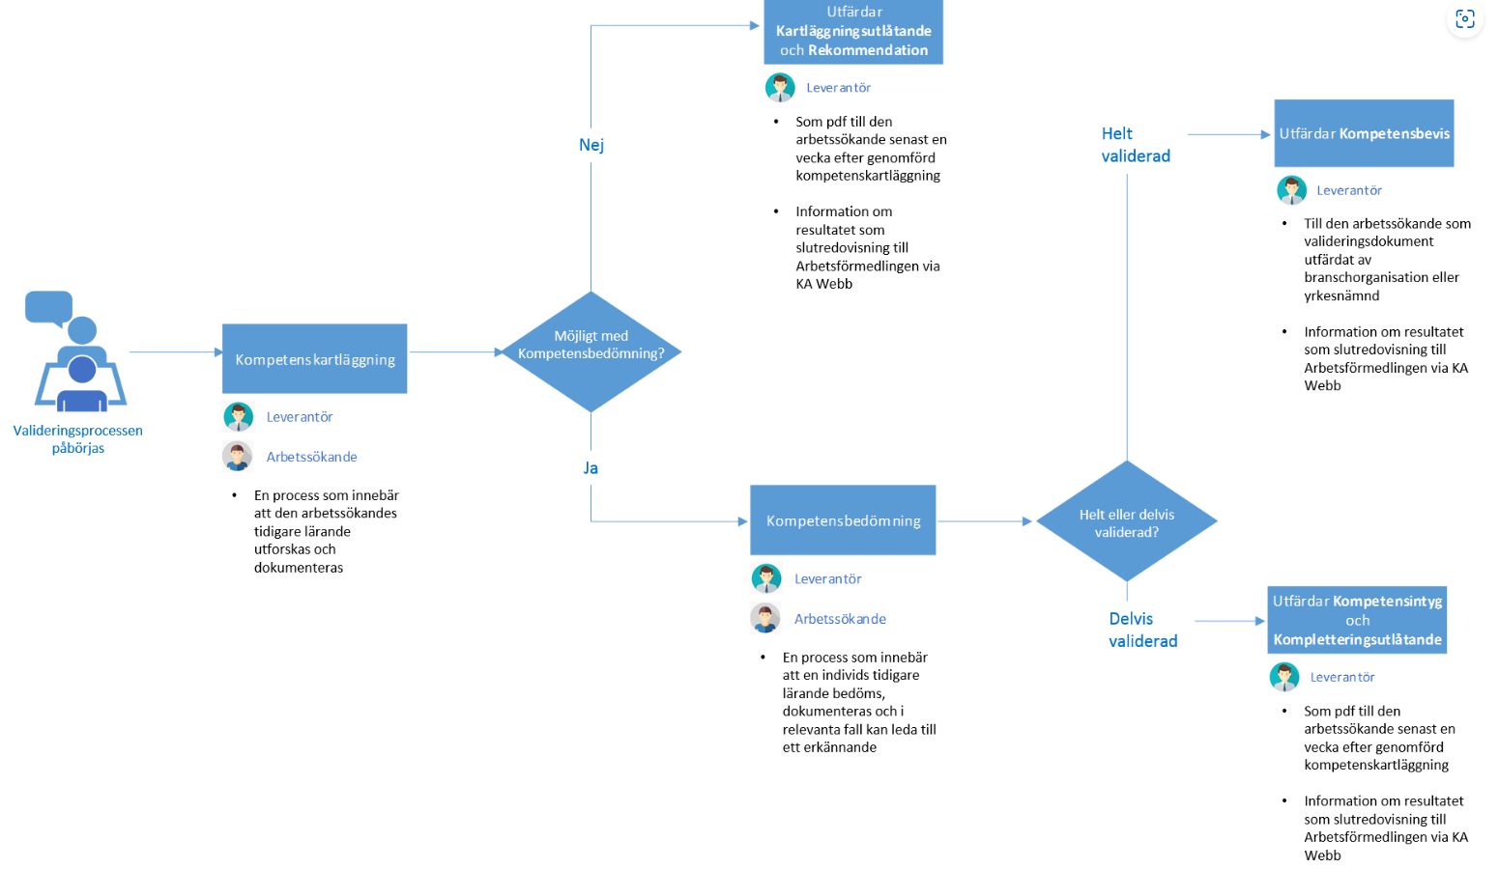
Information om Validering
När arbetsförmedlaren fattar ett beslut om validering skapas ett ärende och du som leverantör får ett meddelande om placering i KA Webb.
Du som leverantör får inte låta arbetssökande börja valideringen utan att det finns ett ärende i KA Webb.
Om en arbetssökande kommer till er utan att det finns ett ärende ska du kontakta Arbetsförmedlingen för att säkerställa att beslutet är gjort på rätt sätt.

Slide 6
Skapa handlingar
De handlingar som kan skapas och skickas in vad gäller valideringen är:
  Avvikelserapport (AR)
  Gemensam planering (GP)
  Informativ rapport (IR)
  Slutredovisning (SR)
Handlingarna, förutom slutredovisningen, blir möjliga att registrera från och med ärendets startdatum. Slutredovisningen kan skickas in först när en gemensam planering har bekräftats av Arbetsförmedlingen.
Alla handlingar får status inskickad efter det att de har skapats. Beroende på vilken handling kan de få olika status när Arbetsförmedlingen har tagit emot dem:
  Avvikelserapport: mottagen
  Gemensam planering: bekräftad/avslagen
  Informativ rapport: mottagen
  Slutredovisning: bekräftad/avslagen
När Arbetsförmedlingen avslår en handling är det obligatoriskt för Arbetsförmedlingen att skriva en kommentar.
Kommentaren syns under specifikation.

Slide 7
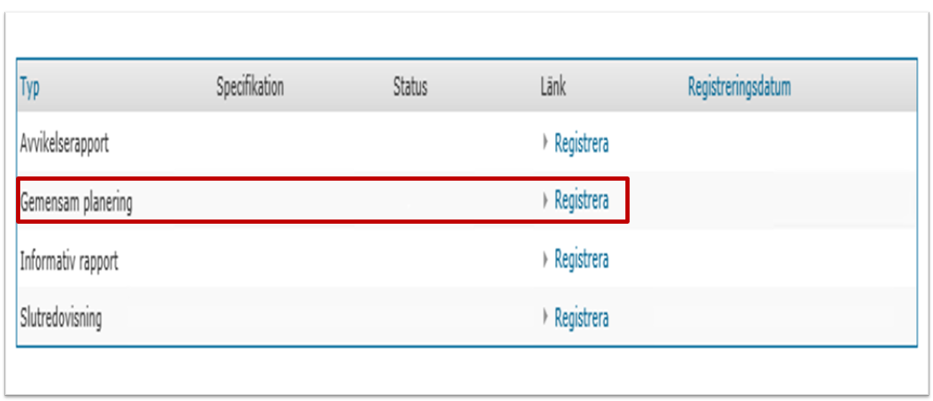
Registrera en Gemensam planering (GP)
Vid start av valideringen gör du som leverantör en gemensam planering tillsammans med den arbetssökande. Den gemensamma planeringen ska beskriva vad valideringen innehåller samt eventuella förslag om något bör ändras i den beställda valideringen.
Du som leverantör kan exempelvis föreslå en förlängning om den arbetssökande behöver extra stöd eller förkortning om den arbetssökande inte kvalificerar sig till en kompetensbedömning.
Den gemensamma planeringen är också grunden för att du som leverantör ska kunna inleverera: när Arbetsförmedlingen godkänner den gemensamma planeringen skapar webbstödet en beställning.
När chef på Arbetsförmedlingen har attesterat beställningen kan inleverans ske.
Du kan göra flera versioner av den gemensamma planeringen under valideringens gång.
Om det exempelvis i efterhand framkommer att valideringen behöver förkortas eller förlängas kan du skapa en ny version och genom den föreslå en ändring av antalet dagar på kompetenskartläggningen eller kompetensbedömningen.
För att skapa en GP väljer du Registrera.

Slide 8
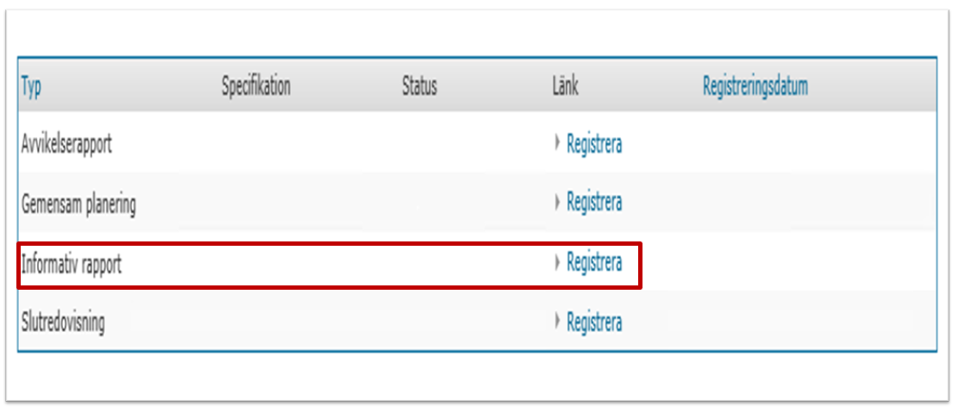
Registrera en Informativ rapport (IR)
Den informativa rapporten kan antingen skickas in på begäran av Arbetsförmedlingen eller utifrån ditt behov som leverantör att lämna relevant information.
Tänk på att följa personuppgiftslagen när du som leverantör lämnar information eller handlingar som berör deltagaren och ärendet.
Deltagaren har möjlighet att se innehållet i den informativa rapporten som inloggad på Mina sidor på arbetsförmedlingen.se eller via ett registerutdrag.
Observera att för validering ska de faktiska handlingar som utfärdats till deltagaren efter en kompetensbedömning, exempelvis certifikat, intyg eller betyg, inte skickas till Arbetsförmedlingen.
Dessa handlingar ägs av den arbetssökande och Arbetsförmedlingen ska istället få information om resultatet via slutredovisningen.
För att skapa en IR väljer du Registrera.

Slide 9
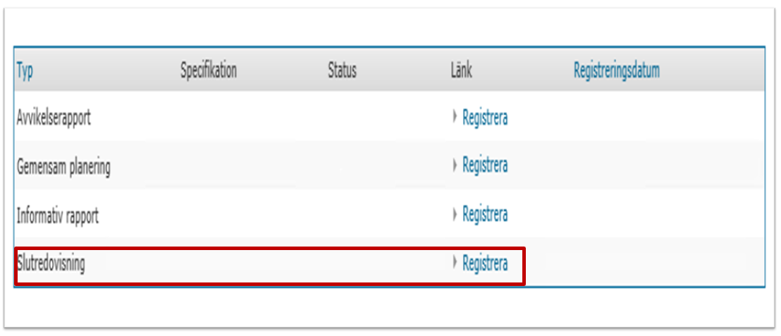
Registrera en Slutredovisning (SR)
Processen för validering består av både kompetenskartläggning och kompetensbedömning mot erkända kompetenskriterier. Var individen stannar i en valideringsprocess beror på hur mycket av individens reella kompetens som kan bedömas och erkännas mot kompetenskriterierna.
Slutredovisningen sammanfattar resultatet av den genomförda valideringen. Som leverantör kan du fylla i slutredovisningen på tre olika sätt beroende på resultatet:
• Ej validerad fylls i som en Kompetenskartläggning med Kartläggning och Rekommendation.
• Delvis validerad fylls i som Kompetensbedömning med Kompetensintyg + Kompletteringsutlåtande.
• Helt validerad som Kompetensbedömning med Kompetensbevis.
Slutredovisningen ska skickas till Arbetsförmedlingen via KA Webb senast en vecka efter genomförd validering. Som leverantör ska du, förutom att lämna information om resultatet av valideringen, även lämna eventuella certifikat, intyg eller betyg direkt till den arbetssökande.
Dokumenten ska skickas via post eller i PDF-format om deltagaren har en e-postadress senast en vecka efter valideringen. Om det är en underleverantör som utfärdar dokumenten, ska dessa skickas till den arbetssökande så snart som möjligt.
För att skapa en SR väljer du Registrera.

Slide 10
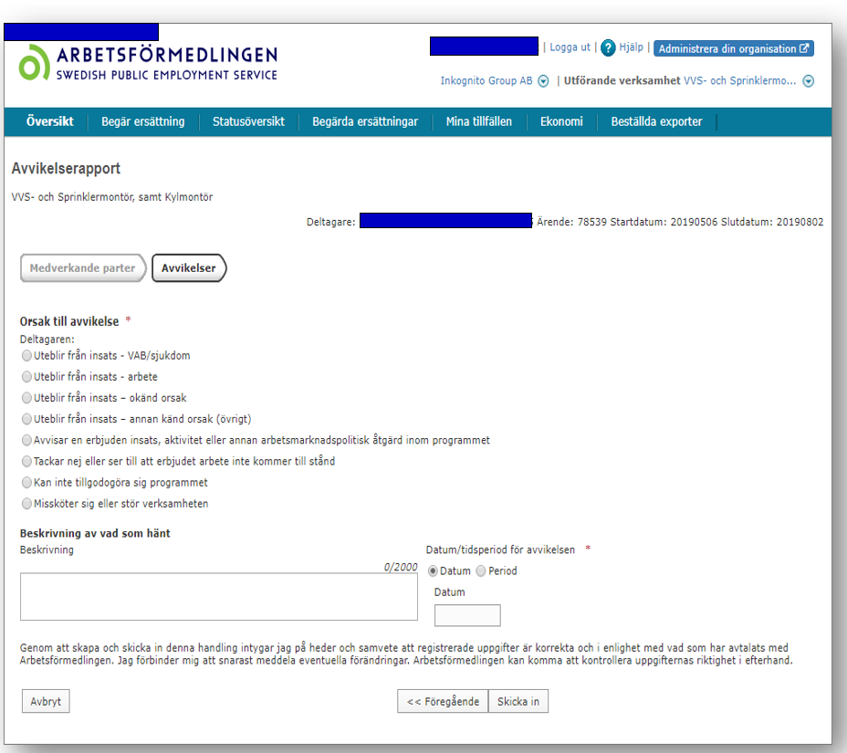
Avvikelserapporter
Om den arbetssökande inte följer sin planering eller missköter sig ska du skyndsamt registrera en Avvikelserapport.
Välj orsak till avvikelse och beskrivning under fliken Avvikelse. Ange därefter aktuellt datum eller period för händelsen.
Det kan exempelvis vara vid frånvaro från bokade möten eller planerade aktiviteter. Även sjukfrånvaro eller positiv frånvaro ska rapporteras i Avvikelserapporten och inte i den Informativa rapporten, exempelvis frånvaro pga. arbete eller arbetsintervju.
Om deltagaren meddelar sjukfrånvaro för flera dagar ska du endast skicka in en avvikelserapport. Du ska däremot skicka avvikelserapport vid varje enskilt tillfälle, samma dag, om deltagaren är frånvarande utan känd orsak eller uteblir från flera bokade möten.
Om det är flera avvikelser på samma dag ska en separat avvikelserapport skickas för varje enskild avvikelse.
Inkomna avvikelserapporter tas emot och hanteras centralt på Arbetsförmedlingen. Arbetsförmedlingen kan kontakta leverantören med anledning av avvikelserapporten, till exempel för komplettering av informationen eller om innehållet påverkar planeringen hos leverantören eller deltagarens rätt att kvarstå i tjänsten hos leverantören. Mer information om Avvikelserapportering vid upphandlade arbetsförmedlingstjänster (arbetsformedlingen.se)

Slide 11
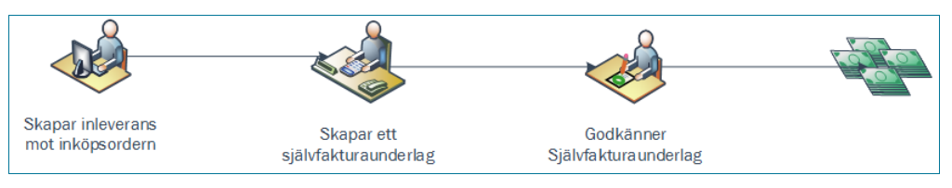
E-handelsflödet
Ersättningsmodellen till leverantörerna för validering är samma som Arbetsförmedlingens e-handelsflöde för arbetsmarknadsutbildningar och andra externt upphandlade tjänster.

Slide 12
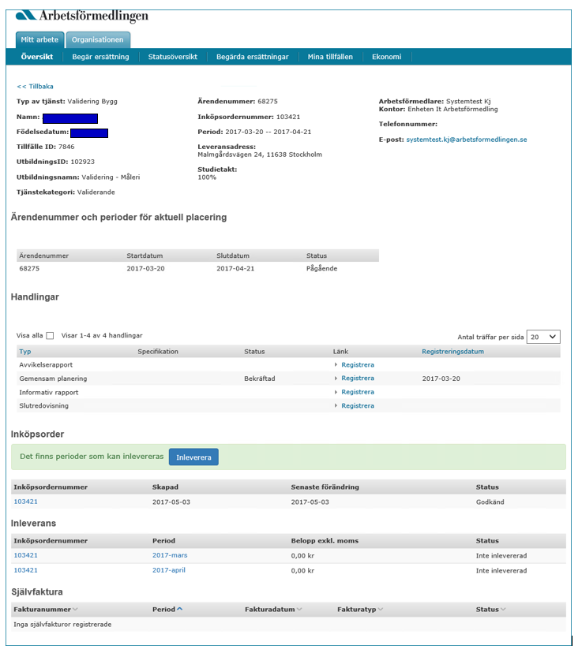
Inleverans
Varje ärende består av en inköpsorder.
När inköpsordern har status godkänd kan en inleverans göras mot den.
Av inleveransen skapas ett självfakturaunderlag.
Självfakturaunderlaget kan godkännas av leverantören som då genererar en utbetalning.
Vid inleverans väljer du att klicka på Inleverera.

